Slide 1
Sinir Sisteminin Biyokimyası

Slide 2
Sinir Sistemi
Merkezi Sinir Sistemi
Periferik Sinir Sistemi
Duyusal (Afferent) Sinirler
Motor (Efferent) Sinirler
Beyin
Omurilik
Somatik (İstemli)
Otonom (İstemsiz)
Sempatik
Parasempatik

Slide 5
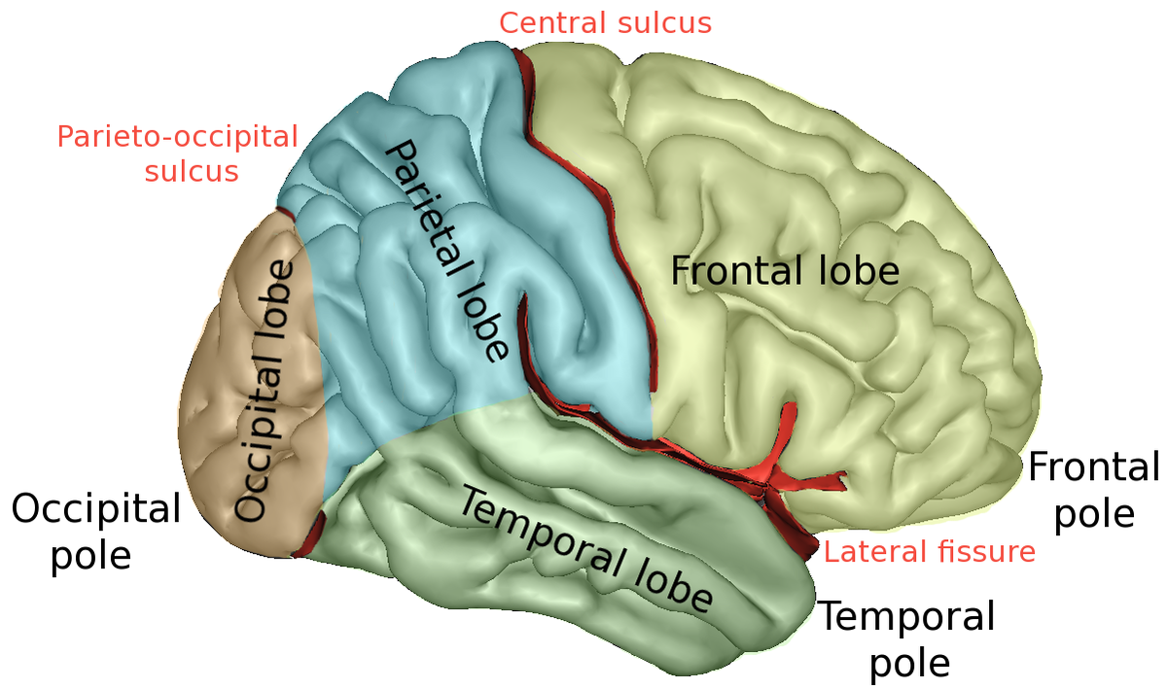

Slide 6
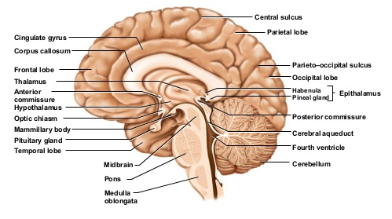

Slide 8
Striatum
Ön beynin subkortikal parçalarından biri
“Ödül sistemi”nin kritik bir parçası
İkiye ayrılır:
Dorsal: Kaudat nükleus ve putamen
Ventral: Nükleus akkumbens ve olfaktor tüberkül

Slide 9
Kraniyal sinirlerin çekirdekleri beyin sapında bulunur.
Dolaşım merkezi bulbusta bulunur. Solunum merkezi ise bulbus ve ponsta bulunan nöronlar tarafından oluşturulur.
İstemli hareketlerin akıcı ve düzenli olmasından beyincik sorumludur.

Slide 10
Singulat girus, limbik sistemin bir parçasıdır ve duygusal ve davranışsal süreçlerde işlev görür.
Talamus, duyusal reseptörlerden gelen bilginin işlenerek kortekse iletilmesinden sorumludur.

Slide 11
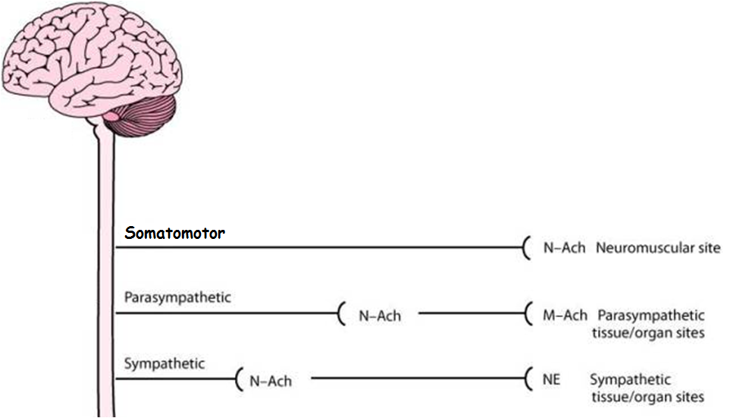

Slide 12
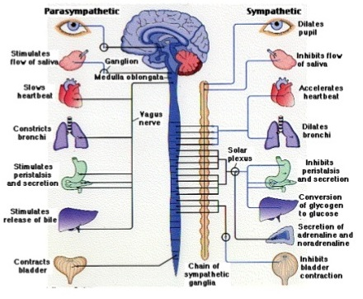

Slide 13
Yapısal olarak sinir dokusu, 2 hücre tipi içerir:
Nöron (sinir hücresi)
Nöroglia (glial hücreler)

Slide 14
Nöronlar
Nöronların çoğu 3 bölümden oluşur:
Dendritler: Uyarıyı almak için özelleşmiş çok sayıda uzantı. Dendritlerin dallanması, diğer sinir hücrelerinden çok sayıda akson ucu alınabilmesini sağlar.
Hücre gövdesi (perikaryon; soma): Merkezi sinir sisteminde gri maddede; periferik sinir sisteminde ise ganglionlarda bulunur.
Akson: Sinir impulsunu (uyartı) diğer hücrelere iletmek ve yaymak üzere özelleşmiş tek bir uzantı. Distal bölümü çoğunlukla dallanmıştır (terminal arborizasyon). Her bir dal, son düğmecik (terminal button) ile sonlanır. Akson uçlarında çok sayıda mitokondri bulunur.

Slide 15
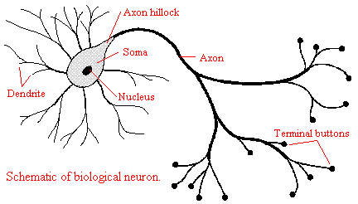

Slide 16
Nöronların hücre gövdeleri;
Beyinde: Korteks ve subkortikal çekirdeklerde
Omurilikte: substantia grisea’da
Periferik sinir sisteminde: ganglionlarda
bulunur.

Slide 17
Nöronlar çevresel uyarılara (stimulus), membranlarının iç ve dış yüzeyleri arasında mevcut olan elektriksel potansiyel farkını değiştirerek cevap verirler.
Stimulus, nöronda sınırlı bir etkiye neden olabilir ya da aksiyon potansiyeli adı verilen ve membranlar aracılığıyla nöronun her tarafına yayılan bir impuls doğurur.

Slide 18
Perikaryonda oldukça gelişmiş granüllü endoplazmik retikulum ve sisternalar arasında çok sayıda poliribozom vardır.
Granüllü endoplazmik retikulum ve serbest ribozomlar, Nissl cisimcikleri olarak adlandırılan bazofilik alanlar oluşturur.

Slide 19
Nöronlarda, özellikle akson uçlarında, çok sayıda mitokondri bulunur.
Aksonlar çoğunlukla perikaryonda oluşan, akson tepesi denilen, kısa, piramit şekilli bir bölgeden çıkar.
Aksonun plazma membranına aksolemma, sitoplazmasına ise aksoplazma denilir.

Slide 20
Aksoplazma, poliribozomlarının ve granüllü endoplazmik retikulumunun olmaması nedeniyle, ihtiyaç duyduğu proteinler için perikaryona ihtiyaç gösterir ve eğer akson ile perikaryonun bağlantısı kesilecek olursa, kesiğin periferik bölümü dejenere olur.
Akson boyunca birçok mikro ve makromolekül taşınır.

Slide 21
Nöron Tipleri
Hücre gövdesinden çıkan uzantı sayısına göre, nöronlar 3 gruba ayrılabilir:
Unipolar (psödounipolar): Tek bir uzantıya sahiptir. Dendritlerce alınan uyarı, perikaryona uğramadan doğrudan aksona iletilir.
Bipolar: Bir dendrit ve bir akson olmak üzere iki uzantısı vardır.
Multipolar: İkiden fazla uzantısı vardır.

Slide 22
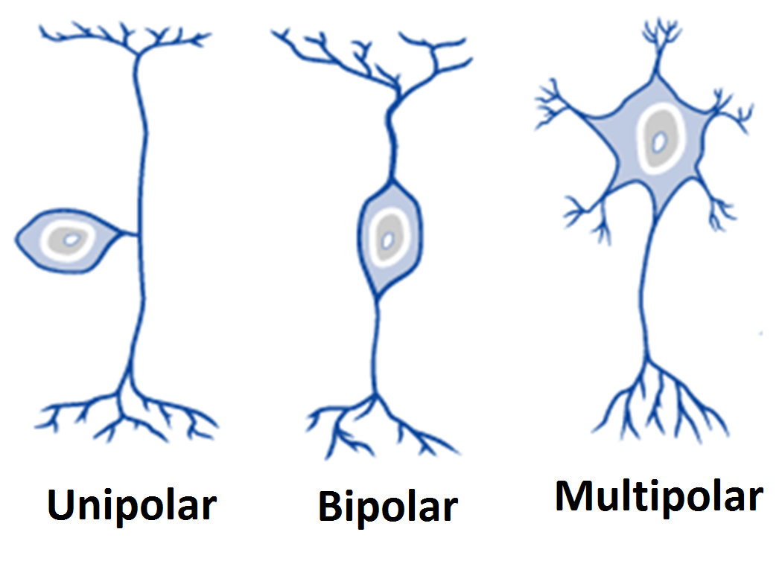

Slide 23
Nöroglia
Glia Hücresi | Yerleşimi | Görevi
Oligodendrosit | MSS | Miyelin sentezi
Schwann hücresi | PSS | Miyelin sentezi
Astrosit (yıldız benzeri hücre) | MSS | Destek, tamir, kan-beyin bariyeri
Epandim hücresi | MSS | Boşlukları kaplayan epitel hücreleri
Mikroglia | MSS | Makrofaj aktivitesi

Slide 24
Sinaptik İleti
Sinaps, sinir impulslarının tek yönlü aktarımından sorumlu iletim bölgeleridir. Nöronların kendi aralarında (akson-dendrit; akson-soma; akson-akson) veya nöron ile efektör hücreler (kas ve bez hücresi) arasında olabilir.
Presinaptik nöron membranından sinaps aralığına verilen kimyasal maddeye nörotransmitter adı verilir. Sinaptik aralıkta impuls, nörotransmitterlerle iletilir.

Slide 25
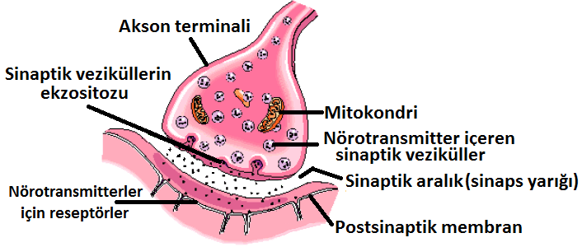

Slide 26
Hücre membranı boyunca yayılan elektriksel sinir uyartıları, presinaptik bölgeye ulaştığında, buradaki kalsiyum kanalları açılır ve kalsiyum akson terminalinin içine akar.
Kalsiyum konsantrasyonunun artışı, nörotransmitter içeren veziküllerin ekzositozunu tetikler.

Slide 27
Sinaptik aralığa salınan nörotransmitterler;
enzimatik parçalanma
presinaptik geri alım
veya difüzyon
yoluyla ortamdan uzaklaşır.

Slide 28
Peptit yapılı nörotransmitterler hücre gövdesinde sentezlenerek presinaptik bölüme taşınır.
Peptit yapılı olmayan nörotransmitterler ise, akson terminaline taşınan prekürsörler ve enzimler vasıtasıyla burada sentezlenir.

Slide 29
Sinir uyarısı veya aksiyon potansiyeli olarak adlandırılan ve aksonun en uç noktasına kadar ulaşan elektriksel ileti, sinapslarda nörotransmiterler aracılığı ile kimyasal iletiye çevrilmektedir.
Presinaptik bölgeden salınan nörotransmiterler, kimyasal iletiyi postsinaptik bölgeye taşımakta ve bir sonraki sinir hücresinde elektriksel bir etki oluşturabilmektedir.
Bir sinaptik ileti, uyarıcı (depolarizasyon) veya inhibitör etki (hiperpolarizasyon) meydana getirebilir.

Slide 30
Periferik Sinir Sistemi (PSS) Nörotransmitterleri

Slide 31
Merkezi Sinir Sistemi (MSS) Nörotransmitterleri
Dopamin | Ödül/Zevk
Nörepinefrin (Nöradrenalin) | Konsantrasyon
Epinefrin (Adrenalin) | Savaş ya da kaç
Serotonin | Mutluluk
GABA | Yatıştırıcı
Asetilkolin | Öğrenme
Glutamat | Hafıza
Endorfinler | Zindelik
Oksitosin | Bağlılık

Slide 32
Dopamin
Beyinde, başlıca,
mezensefalonda (substantia nigra ve ventral tegmental alanda)
ve
hipotalamusta
dopaminerjik nöronlar bulunur.

Slide 33
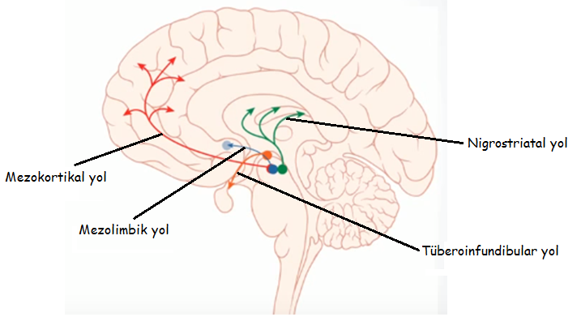
Dopaminerjik Yollar (ÖNEMLİ)

Slide 34
Mezolimbik yol (ÖNEMLİ)
Ventral tegmental alandan (VTA) nükleus akkumbense (NA) projeksiyonlar
Ödül ve motivasyon duygularıyla ilgilidir (ÖNEMLİ).
Bağımlılık yapıcı maddeler, nükleus akkumbenste dopamin miktarını artırarak etkili olur (ÖNEMLİ).
Hiperaktivasyonu, şizofreninin pozitif semptomları ile ilişkilidir (ÖNEMLİ).
D2 antagonisti ilaçlar; şizofreninin pozitif semptomlarını azaltmak için kullanılır.

Slide 35
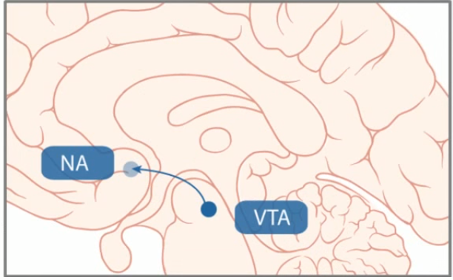
Mezolimbik yol

Slide 36
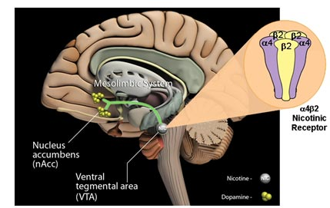
Sigara Bağımlılığı
Nikotin ventral tegmental alandaki (VTA) reseptörlerine bağlanarak, nükleus akkumbenste dopamin salınımına yol açar ve bir “ödül” duygusu oluşturur.

Slide 37
Mezokortikal yol
Ventral tegmental alandan (VTA) prefrontal kortekse projeksiyonlar
Bilişsel ve irade ile ilgili süreçlerde etkili.
Hipofonksiyonu, şizofreninin negatif belirtileri ile ilişkilidir (ÖNEMLİ).

Slide 38
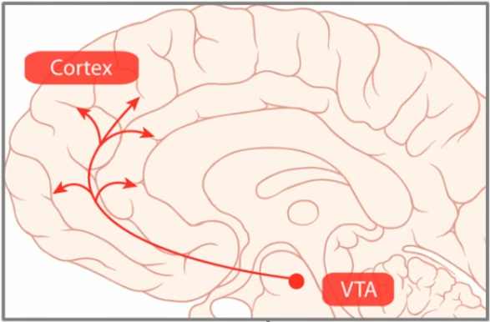
Mezokortikal yol

Slide 39
Nigrostriatal yol
Substantia nigra’dan striatum’a (kaudat nükleus ve putamen’e) projeksiyonlar
İstemli hareketlerin ince kontrolü üzerinde etkili.
Substantia nigra’daki dopaminerjik nöronların kaybı; Parkinson hastalığına yol açar (ÖNEMLİ).
Ayrıca D2 antagonisti ilaçların yan etkisi olarak ekstrapiramidal semptomlar (EPS) ortaya çıkabilir:
Parkinsonizm
Akathisia (motor huzursuzluk): Yerinde duramama.
Tardif (geç gelişen) diskinezi: İstemsiz, tekrarlayan vücut hareketleri.

Slide 40
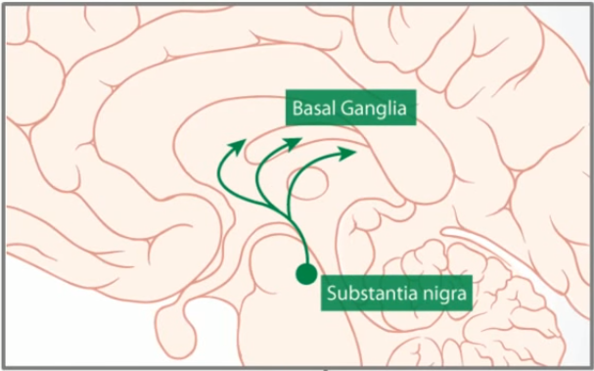
Nigrostriatal yol

Slide 41
Tüberoinfundibular yol
Hipotalamus’tan hipofizin üzerindeki median eminens bölgesine projeksiyonlar
Prolaktin salınımını inhibe eder (ÖNEMLİ).
D2 antagonisti ilaçlar prolaktin seviyelerini artırabilir.

Slide 42
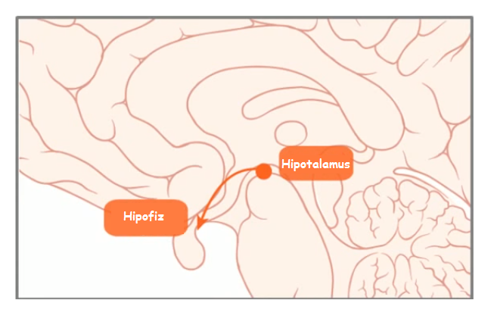
Tüberoinfundibular yol

Slide 43
Nörepinefrin (Nöradrenalin)
Uyarıcı etkili bir nörotransmitter olan nörepinefrin, dopa ve dopamin ara metabolitleri üzerinden, tirozinden sentezlenmektedir.
Periferik sinir sisteminde (PSS) postgangliyonik sempatik sinir uçlarından ve adrenal medulladan salınır. PSS’de “savaş ya da kaç” tepkisinin üretilmesinden sorumludur.
Merkezi sinir sisteminde, başlıca, ponstaki lokus seruleus’ta üretilmektedir. MSS’de uyanıklığın ve konsantrasyonun sağlanması üzerinde etkilidir. Fazla salınması kaygı ve endişe duygusu oluşturabilir.

Slide 44
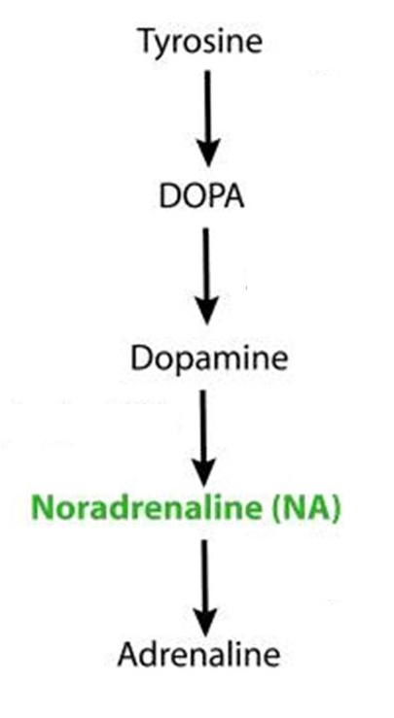

Slide 45
Uyanıklık

Slide 46
Uyku

Slide 47
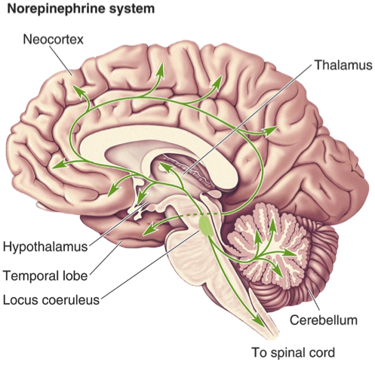

Slide 48
Serotonin (5-hidroksi triptamin, 5-HT)
Hidroksitriptofan üzerinden, triptofandan sentezlenen ve uyarıcı bir nörotransmitter olan serotonin, postsinaptik 5-HT reseptörlerine bağlanarak etki göstermektedir.
Beyinde, başlıca, pons ve mezensefalonda yayılmış olan rafe nükleuslarında sentezlenmektedir.
“Mutluluk hormonu” olarak bilinir.
Mood bozuklukları (affektif bozukluklar) serotonin düzeyleriyle yakından ilişkilidir.

Slide 49
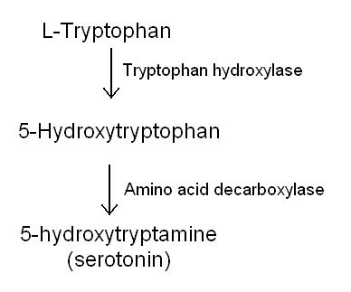

Slide 50
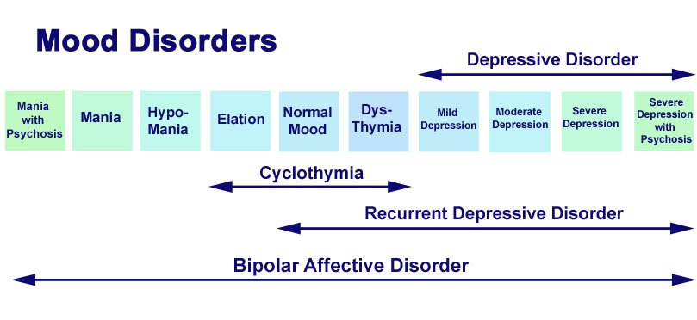

Slide 51
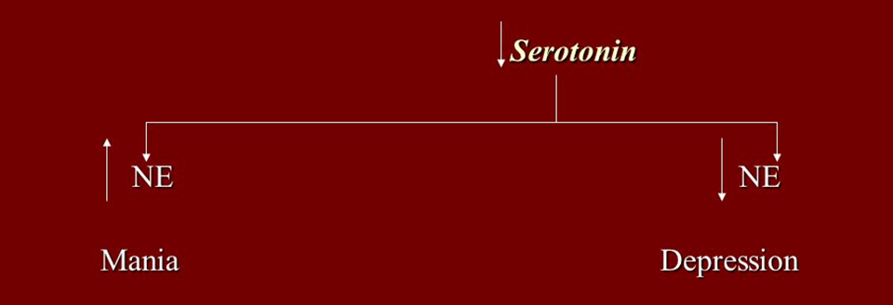
Mood (Affective) Disorders

Slide 52
Asetilkolin
Periferik sinir sisteminde (PSS), pregangliyonik otonom nöronların ve somatomotor nöronların uçlarından ve parasempatik postgangliyonik sinir uçlarından salınır.
Merkezi sinir sisteminde (MSS), başlıca, ponstaki laterodorsal tegmental alan (LDT) ve pedinkülopontin tegmental alanda (PPT) kolinerjik nöronlar lokalizedir. Ayrıca subkortikal yapılar arasında bulunan bazal ön beyin (basal forebrain) kolinerjik aktivitenin bir diğer merkezidir.
MSS’deki kolinerjik nöronlar; öğrenme, hafıza, dikkat, uyanıklık ve motivasyonda etkilidir.
Kolinerjik nöronlar, motor nöronları inhibe ederek; REM atonisini üretir.

Slide 53
Periferik Sinir Sistemi Nörotransmitterleri

Slide 54
Asetilkolin; asetil-CoA ve kolinden, kolin asetiltransferaz enzimi ile sentezlenir.
Asetilkolin; sinaptik boşlukta asetilkolinesteraz tarafından parçalanır.

Slide 55
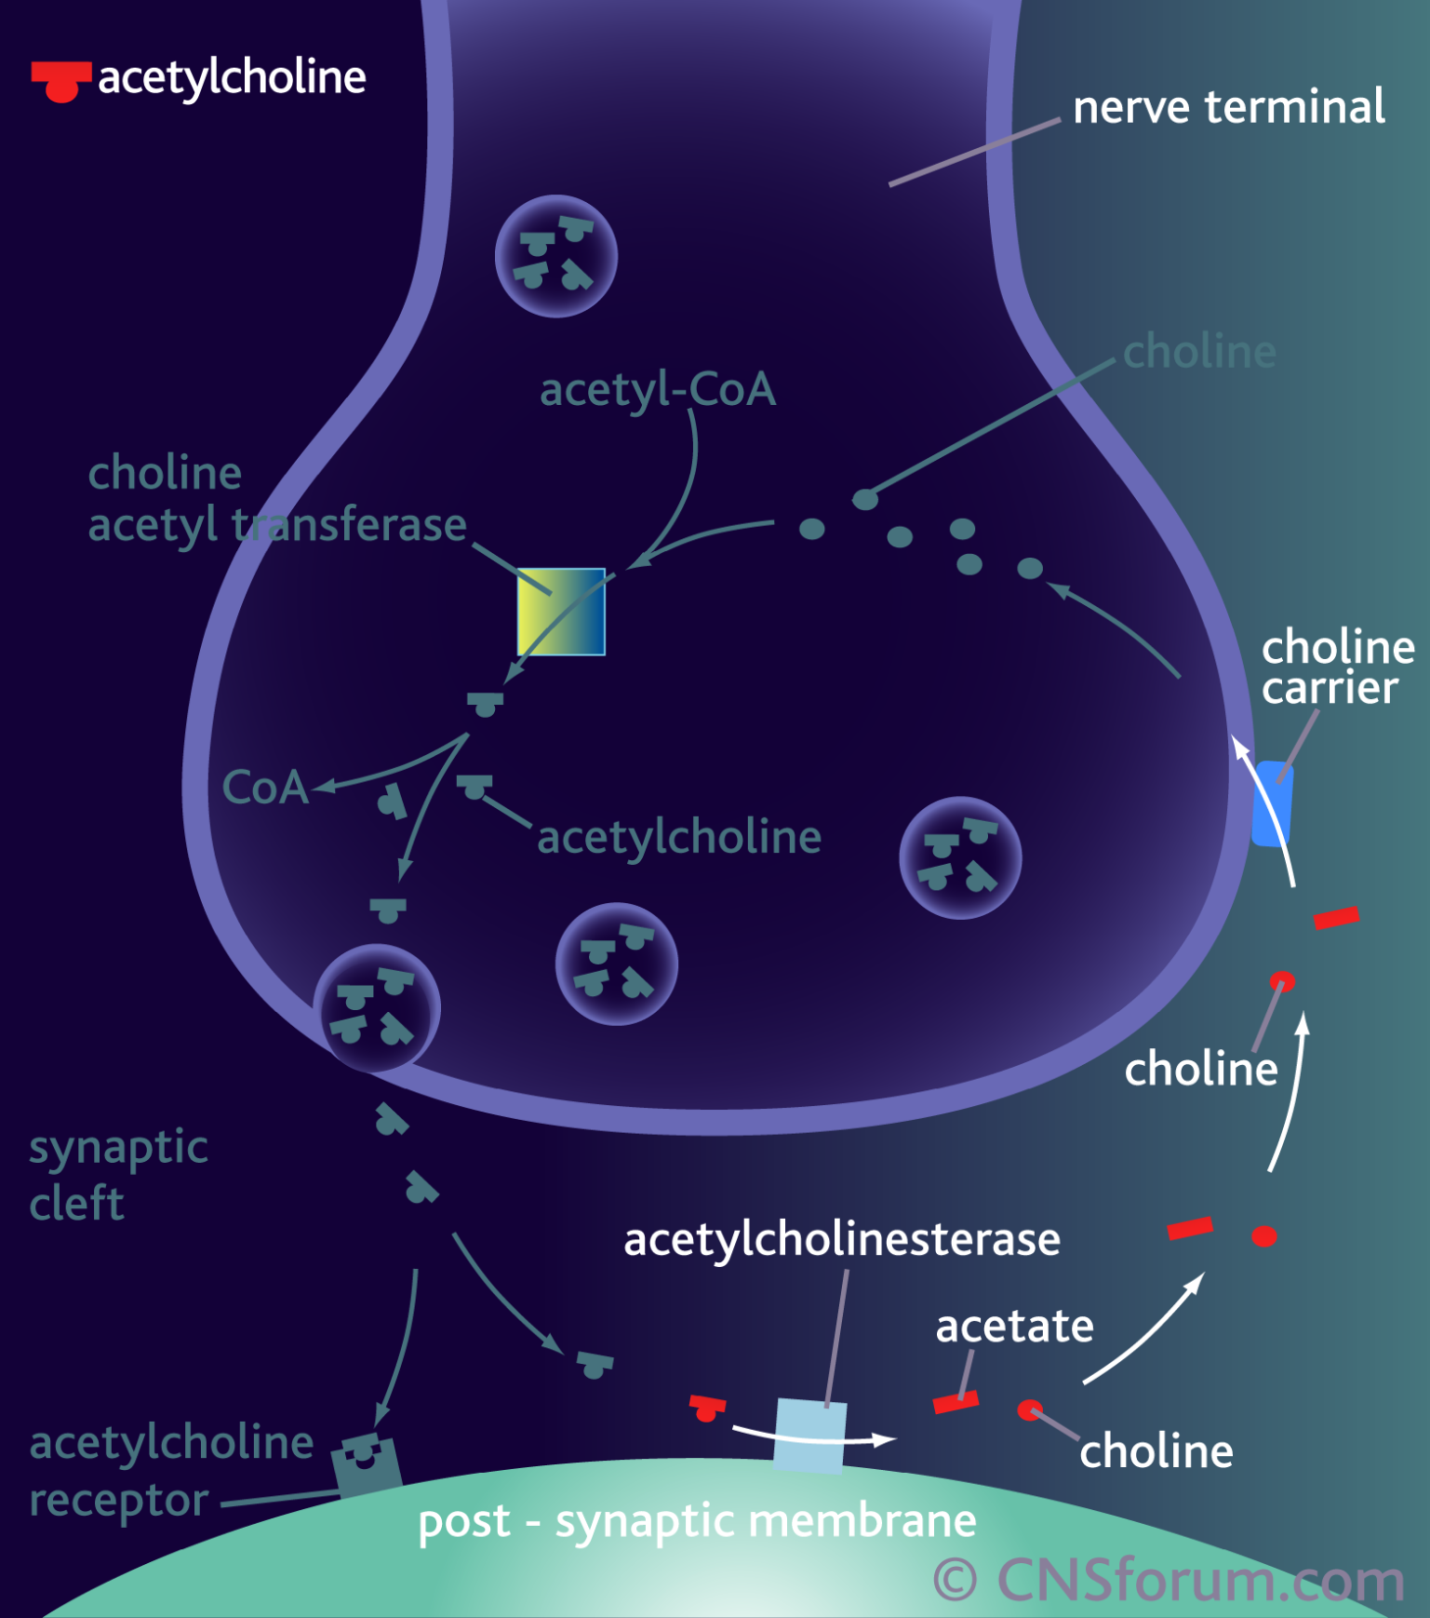

Slide 56
Uyanıklık Non-REM Uykusu REM Uykusu
Kolinerjik nöronlar + - ++
Aminerjik nöronlar
(Dopamin, nörepinefrin, serotonin) ++ + -

Slide 57
Gamma amino-butirik asit (GABA), genel bir inhibitör nörotransmitterdir.
Anterior hipotalamusun ventro-lateral pre-optik (VLPO) alanındaki GABA içeren nöronlar; uykudan sorumludur.

Slide 58
ÖZET (ÖNEMLİ)
Mezensefalon
Substantia nigra ve ventral tegmental alanda: Dopamin
Mezensefalon ve pons
Rafe nükleuslarında: Serotonin
Pons
Lokus seruleusta: Nörepinefrin
Laterodorsal tegmental alan (LDT) ve pedinkülopontin tegmental alanda (PPT): Asetilkolin

Slide 59
Suprakiazmatik Nukleus (SKN) (Merkezi Biyolojik Saat)
Anterior hipotalamusta bulunur
Işığa duyarlı sirkadiyen pace-maker (vücut saati/biyolojik saat)
Doğrudan ve dolaylı retinal projeksiyonlar alır
Sirkadiyen saat ritmini kendisi oluşturur

Slide 60
Vücudun biyolojik saatinin başlıca zeitgeber’i (zamanlayıcısı); aydınlık-karanlık siklusudur.
Jet lag veya vardiyalı çalışma gibi durumlarda, aydınlık-karanlık siklusu ile biyolojik ritim arasındaki uyum bozulur ve uyku bozuklukları ortaya çıkar.

Slide 61
(ÖNEMLİ)
Işık SKN’yi aktive eder; SKN ise pineal bezi baskılar.
Karanlıkta, SKN baskısı ortadan kalkar ve pineal bez bol miktarda melatonin salgılar. Bu hormon, antioksidan, antikanserojen ve antiinflamatuvar etkilere sahiptir.
Gece, karanlık bir ortamda uyumak sağlık açısından oldukça yararlıdır.

Slide 62
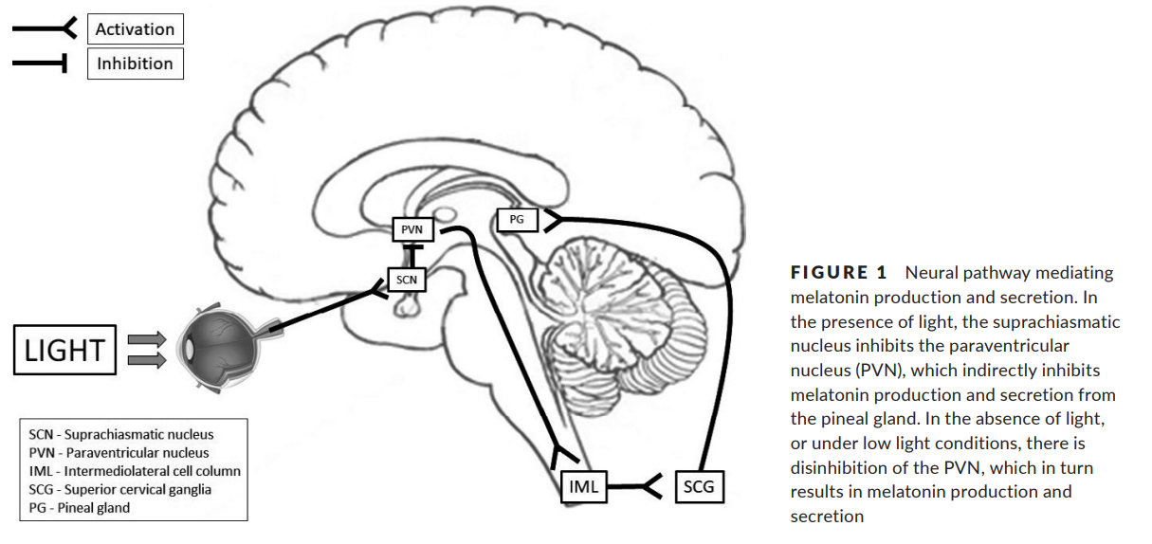

Slide 63
